Slide 1

Кировское областное государственное профессиональное образовательное бюджетное учреждение
«Слободской колледж педагогики и социальных отношений»
ПМ.11 Разработка, администрирование и защита баз данных
Учёт госпитализаций и оказанных
медицинских услуг
Выполнил: Путников Дмитрий Васильевич
Группа 23П-2, специальность 09.02.07
«Информационные системы и программирование»
Форма обучения: очная
Руководитель: Махнев Александр Анатольевич
г.Слободской 2026г.

Slide 2
Цели и задачи практики
В рамках производственной практики по модулю ПМ.11 необходимо было разработать базу данных для учёта госпитализаций и оказанных медицинских услуг в ГБУЗ НО «Тоншаевская центральная районная больница».
1
2
База данных
Приложения
Разработать реляционную БД из 8 таблиц в MS SQL Server с соблюдением 3НФ
Разработать WPF-приложение на C# для работы с БД с реализацией CRUD
3
4
Авторизация
Запросы и отчёты
Реализовать авторизацию с проверкой логина/пароля и разграничением доступа
Создать SQL-запросы и хранимую процедуру для отчётности

Slide 3
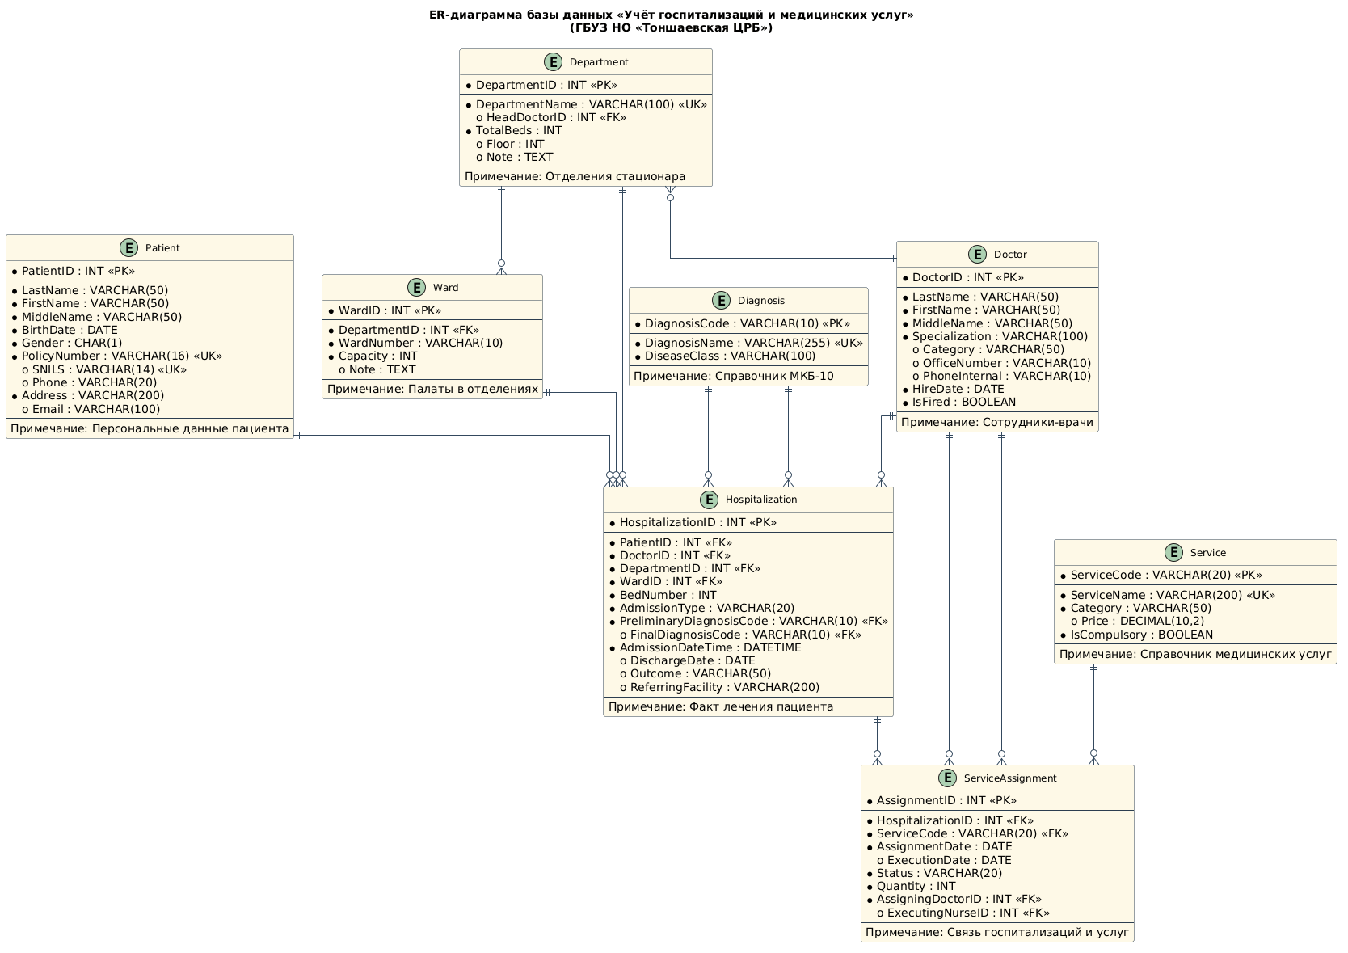
ER-диаграмма базы данных
База данных системы включает 8 взаимосвязанных таблиц, организованных в соответствии с третьей нормальной формой (3НФ). Между таблицами установлены связи типа 1:М.
Сущности:
Пациент
Врач
Диагноз
Отделение
Палата
Госпитализация
Услуга
Назначение услуги

Slide 4
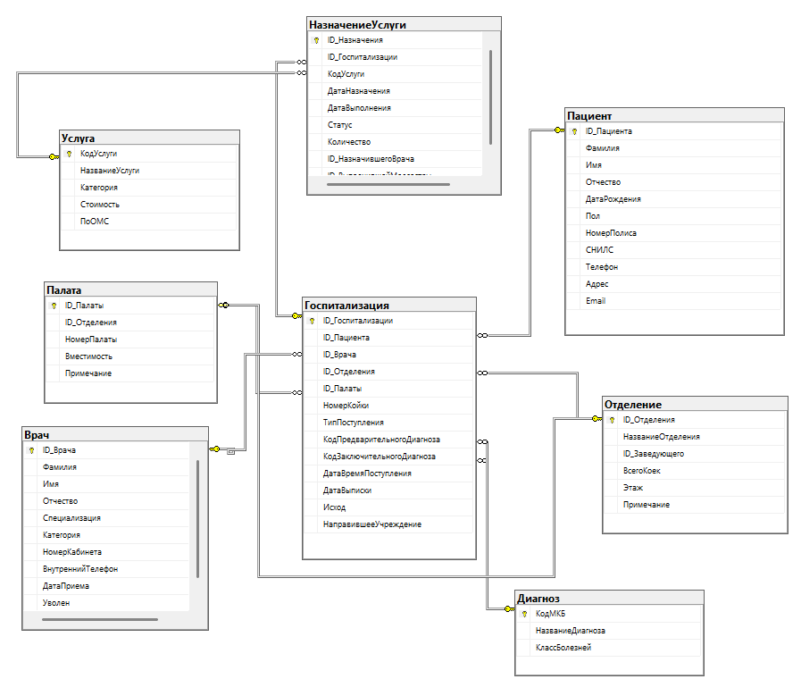
Схема базы данных
Таблица | Первичный ключ | Внешние ключи
Пациент | ID_Пациента | —
Врач | ID_Врача | —
Диагноз | КодМКБ | —
Отделение | ID_Отделения | ID_Заведующего → Врач
Палата | ID_Палаты | ID_Отделения → Отделение
Госпитализация | ID_Госпитализации | ID_Пациента, ID_Врача, ID_Отделения, ID_Палаты, PreliminaryDiagnosisCode, FinalDiagnosisCode
Услуга | КодУслуги | —
НазначениеУслуги | ID_Назначения | ID_Госпитализации, КодУслуги, ID_НазначившегоВрача, ID_ВыполнившейМедсестры

Slide 5
Архитектура приложений
Технологический стек
TonshaevaCRB_HospitalApp (WPF-приложение)
C# / WPF
Основное приложение для всех категорий пользователей. Включает:
Авторизацию с проверкой логина/пароля
Главное окно с навигацией по разделам
CRUD-операции для всех таблиц
Язык программирования и фреймворк для разработки настольных приложений с графическим интерфейсом
Microsoft SQL Server/Microsoft.Data.SqlClient
Реляционная СУБД и библиотека для подключения .NET-приложений
Роли пользователей в приложении
.NET 8
Роль | Доступные разделы
Регистратор | Пациенты, Госпитализации
Врач | Пациенты, Врачи, Госпитализации
Медсестра | Госпитализации, Услуги
Администратор | Все разделы
Современная кроссплатформенная среда выполнения для разработки приложений

Slide 6
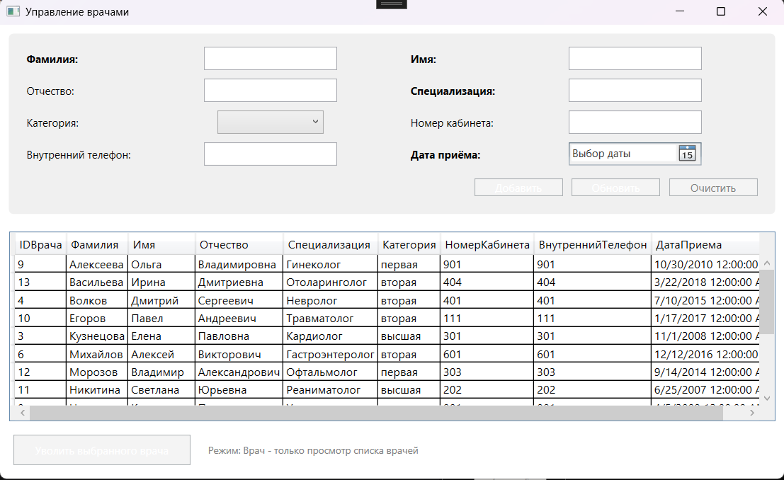
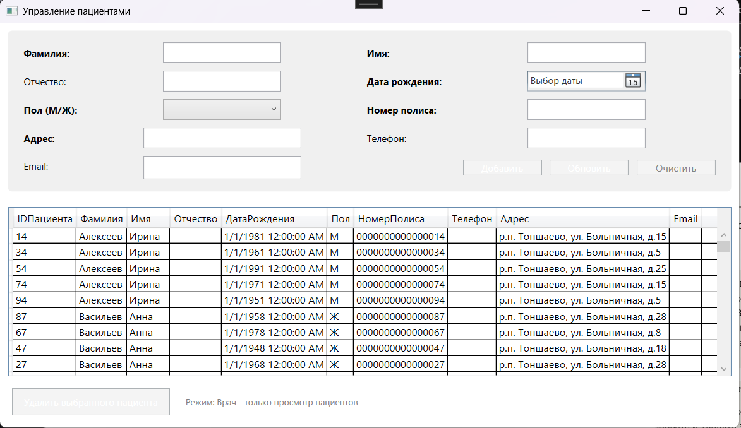
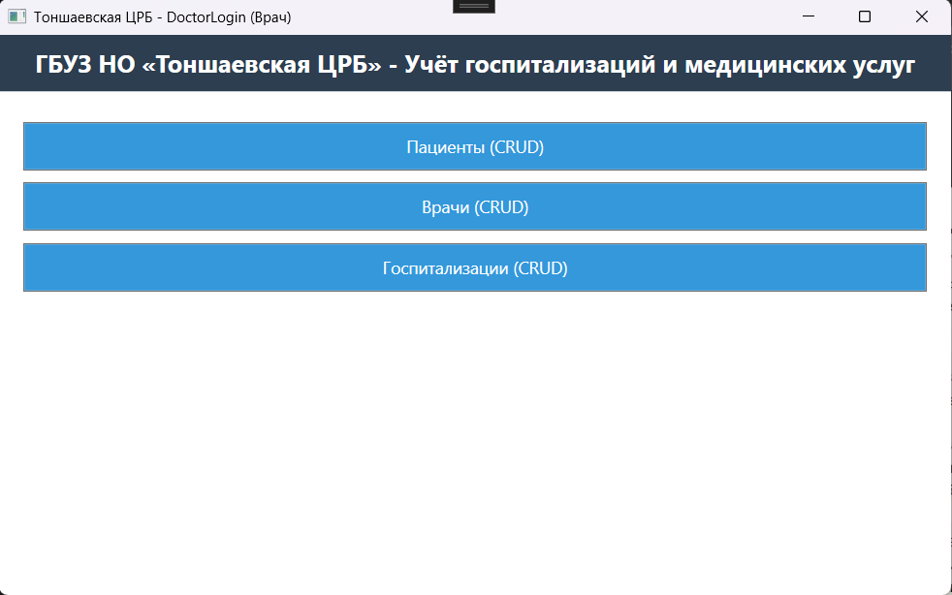
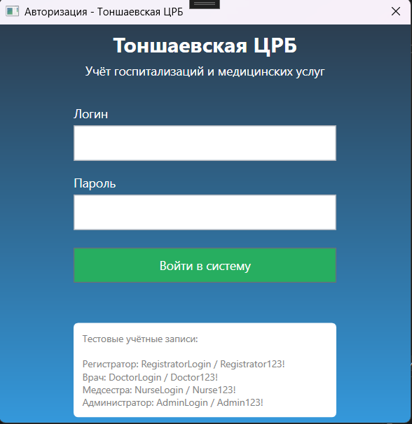
Интерфейс приложений
Все пользователи работают в одном приложении, но с разными правами доступа. Интерфейс адаптируется под роль вошедшего пользователя.
Форма работы с «Врачи»
Форма работы с «Пациенты»
Главное окно приложения
Окно авторизации
Содержит кнопки для перехода к разделам «Пациенты», «Врачи», «Госпитализации», «Услуги». Доступ к разделам ограничен в зависимости от роли пользователя.
Позволяет добавлять, просматривать, редактировать и удалять записи о пациентах. Данные отображаются в таблице, поля для ввода расположены сверху.
Предназначена для управления данными о врачах: добавление, редактирование, увольнение. Список отображается в таблице с возможностью выбора записи.
Пользователь вводит логин и пароль. При успешной авторизации открывается главное окно, иначе выводится сообщение об ошибке.

Slide 7
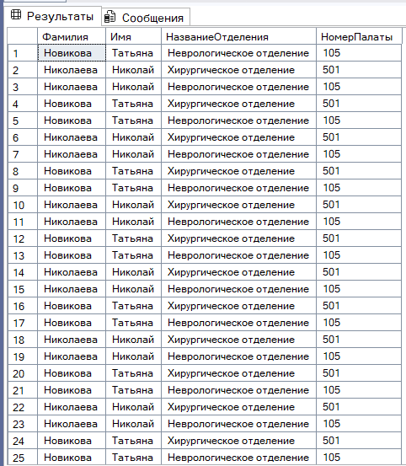
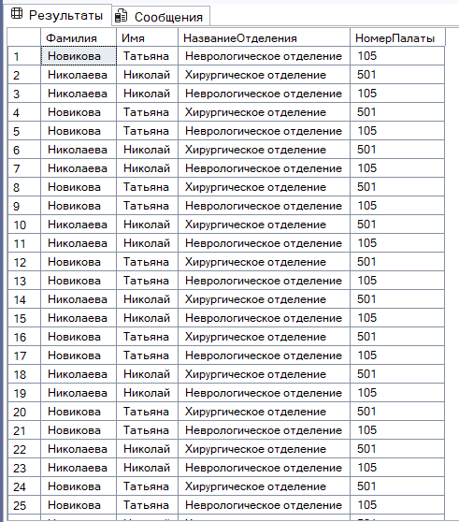
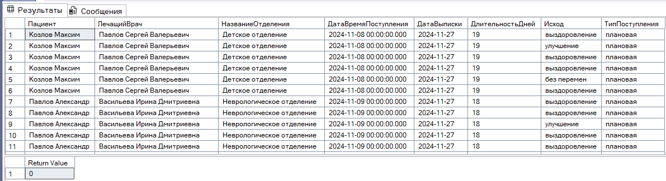
Запросы и хранимая процедура
Запрос №1 — Активные госпитализации
Назначение: показывает список пациентов, которые находятся на лечении в данный момент (ещё не выписаны).
Что выводит: фамилию и имя пациента, название отделения, номер палаты.
Запрос №2 — Загруженность палат
Назначение: используется старшей медсестрой или заведующим отделением для контроля занятости коечного фонда.
Что выводит: для каждой палаты — название отделения, номер палаты и количество занятых мест.
Хранимая процедура — Отчёт за период
Назначение: формирует отчёт по госпитализациям за любой заданный период. Процедура принимает дату начала и дату окончания.
Что выводит: фамилию и имя пациента, название отделения, дату и время поступления.

Slide 8

Результаты практики
В ходе производственной практики по модулю ПМ.11 успешно разработана база данных для учёта госпитализаций и оказанных медицинских услуг.
Показатель | Результат
Таблиц БД | 8
Записей в БД | 1086
Приложений | 1 (WPF)
Уровней доступа | 4 (регистратор, врач, медсестра, администратор)
Резервных копий | 6
SQL-запросов | 8 + хранимая процедура
Исходный код проекта загружен на GitHub и доступен для проверки. Все поставленные цели практики выполнены в полном объёме.

